Slide 1

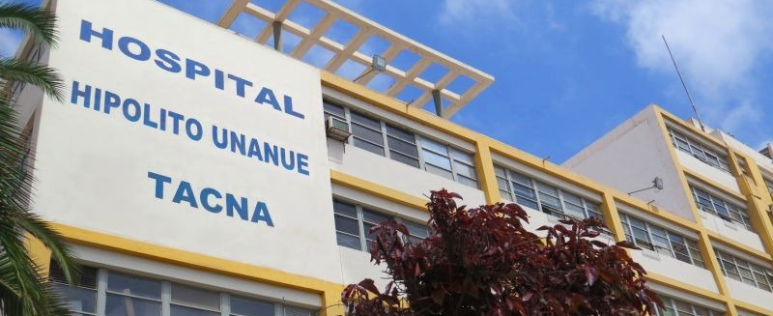

Hospital Regional Hipolito Unanue TACNA
1-Aaron Pedro Paco Ramos 2.-Ccalli Chata Joel Robert 3.-Yastin Zeballos Purca 4.-Mayner Anahua Coaquira 5.-Erick Salinas Condori

Slide 2


MISION:
Somos un Hospital Docente Asistencial de Nivel II-2 que brindamos atención especializada e integral en salud y docencia en servicio de la población de la Región Tacna y los referidos por otras instituciones con respeto, profesionalismo, honestidad, calidad y responsabilidad.

Slide 3


VISION:
Ser un Hospital líder de referencia Nivel III-1 debidamente acreditado nacional e internacionalmente, brindando atención especializada integral de salud, docencia e investigación al màs alto nivel con personal calificado y equipamiento con tecnología de punta a la población regional, macro regional sur e internacional con calidad, calide, respeto y eficiencia.

Slide 4


OBJETIVOS:
Los objetivos estratégicos que persigue el Hospital "Hipólito Unánue" de Tacna, están consignados en el R.O.F. vigente y están orientados a responder los siguientes objetivos:
Potenciar la promoción de la salud, prevención, vigilancia y control de riesgos y daños asociados a enfermedades transmisibles y no transmisibles de importancia regional, acorde al nivel de atención.
Garantizar el acceso y la atención integral especializada de salud de la población de alto riesgo, con servicios de calidad, bajo criterios de equidad.
Reducir la morbi-mortalidad infantil, materna, por enfermedades transmisibles y no transmisibles prevalentes en la región.
Modernizar y reestructurar los procesos admnistrativos y asistenciales.
Desarrollar una política sostenible de desarrollo de recursos humanos involucrados en acciones de salud hospitalaria.
Promover la investigación biomédica operativa asegurando el respeto a los derechos humanos de los pacientes.

Slide 5
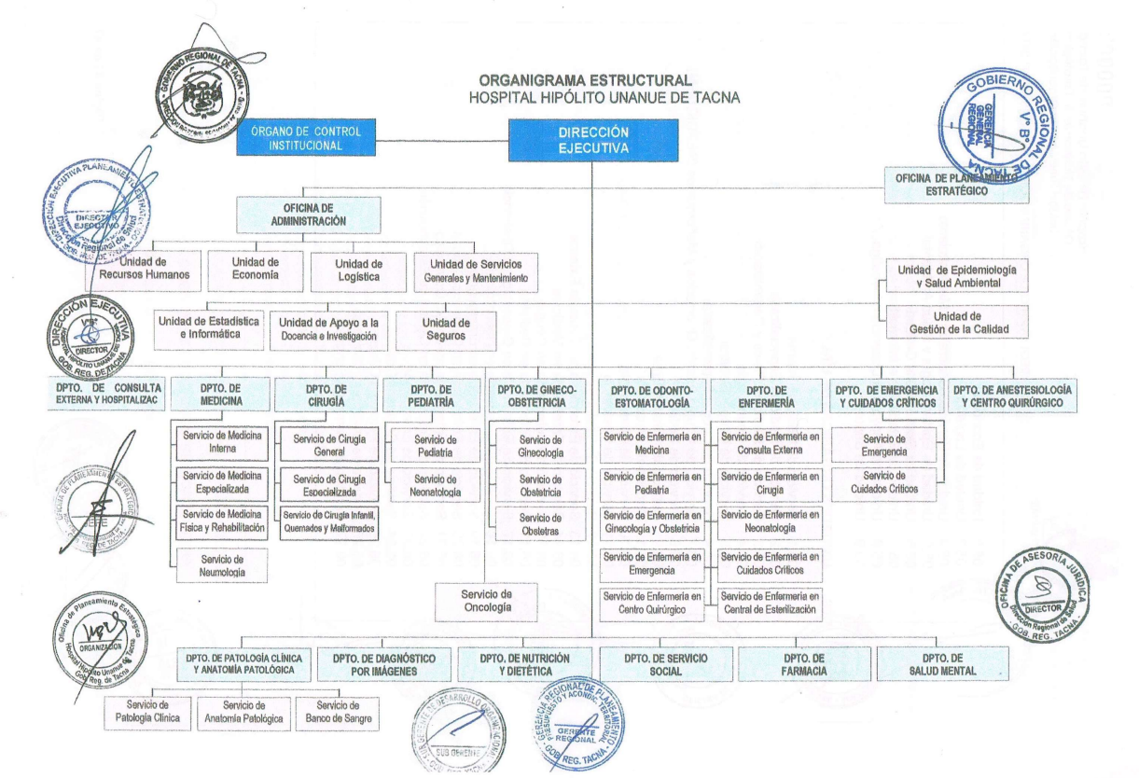

Slide 6
Áreas importantes para el desarrollo de objetivos
Dirección Ejecutiva: Responsable de establecer la visión y las políticas generales del hospital para promover la promoción de la salud, garantizar el acceso a servicios de calidad y modernizar los procesos.
Oficina de Administración: Específicamente la Unidad de Recursos Humanos, que se encarga del desarrollo de políticas de recursos humanos para apoyar el desarrollo sostenible del personal del hospital.

Slide 7
Oficina de Planeamiento Estratégico: Encargada de establecer objetivos a largo plazo y desarrollar estrategias para cumplir con los objetivos de reducción de morbi-mortalidad y promoción de la investigación biomédica operativa.
Departamento de Consulta Externa y Hospitalización: Fundamental para garantizar el acceso y la atención integral especializada de salud de la población de alto riesgo, con servicios de calidad.
Departamentos Médicos: Especialmente los departamentos de Medicina, Cirugía, Pediatría, Oncología y Ginecoobstetricia, que contribuyen directamente a la atención médica especializada y a la reducción de la morbi-mortalidad.

Slide 8
Unidades Específicas: Como la Unidad de Estadística e Informática, la Unidad de Apoyo a la Docencia e Investigación, la Unidad de Epidemiología y Salud Ambiental, y la Unidad de Gestión de la Calidad, que apoyan la toma de decisiones basada en evidencia, la investigación y la mejora continua de la calidad de los servicios de salud.
Departamento de Enfermería: Con sus diversos servicios, juega un papel crucial en la atención directa al paciente y en la implementación de políticas de calidad y seguridad del paciente.
Departamento de Emergencia y Cuidados Críticos: Importante para la atención inmediata de pacientes en situaciones de emergencia y para la reducción de la morbi-mortalidad.
Departamentos de Laboratorio Clínico, Imágenes, Nutrición y Dietética, Servicio Social, Farmacia y Salud Mental: Contribuyen a la atención integral de los pacientes y al desarrollo de políticas de prevención y tratamiento.

Slide 9

Gracias

